Slide 1


Aplikacje internetowe i rozproszone

Slide 2

Opis
Przypomnienie opisu problemu
Sposób implementacji
Prezentacja wyników
Pierwsze wnioski

Slide 3
Przypomnienie opisu problemu
Zrównoleglony system generowania fraktali
Implementacja : Ruby on Rails I Scala

Slide 4
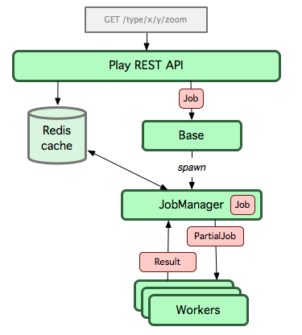
Sposób implementacji

Slide 5
Prezentacja wyników
Wyświetlannie fraktala jako mapy
Autentykacja użytkownika za pomocą OAuth Twitter
Zapisywanie ostatniej pozycji użytkownika w bazie danych

Slide 6
Prezentacja wyników
6 maszyn :
  WebApp
  REST Api i Router
  4 Workery
Webapp

Slide 7
Pierwsze wnioski
Najbardziej czasochłonnym i zasobożerczym procesem, jest generowanie obrazów png
Webapp

Slide 8
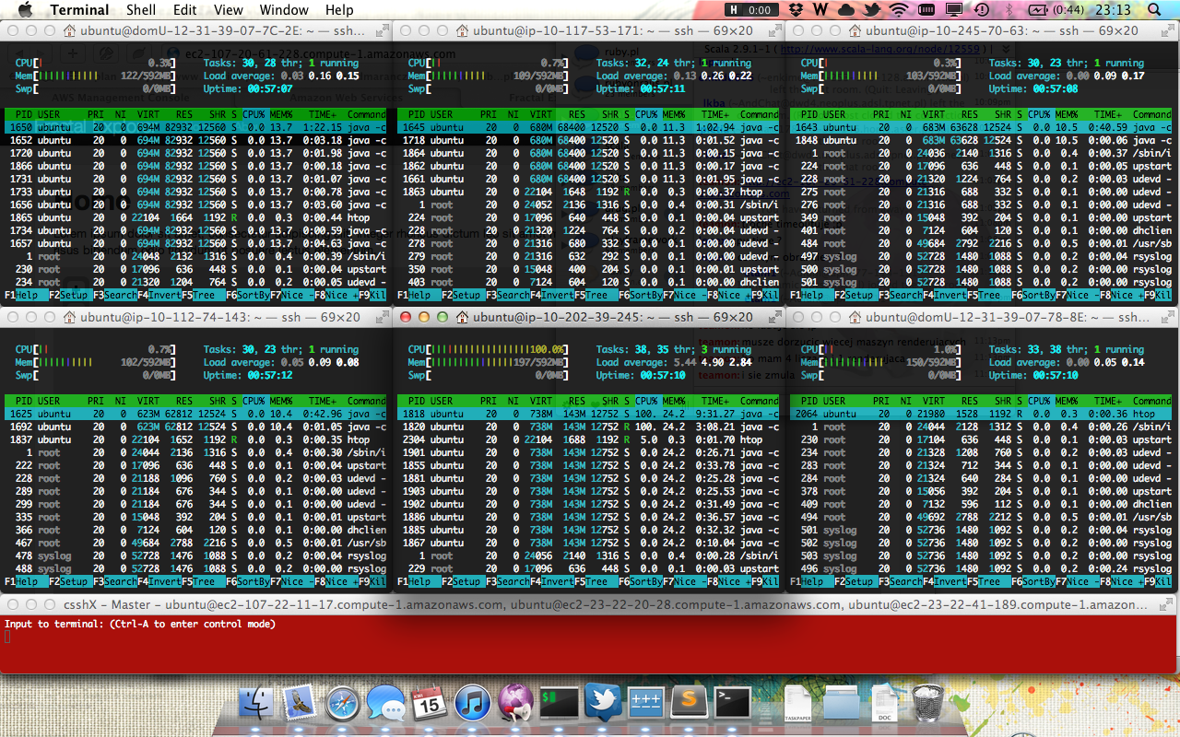
Pierwsze wnioski
Webapp

Slide 9
Dziękujemy za uwagę

